Slide 1
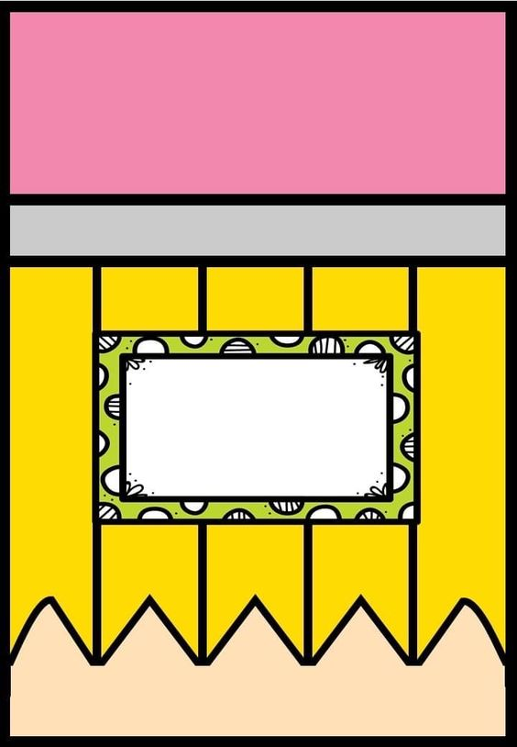
Notas
Científicas

Slide 2
Semana del 12 al 16 de abril 2021
Consulta científica
Flores Las flores son las estructuras encargadas de la reproducción en algunos vegetales. En estas formaciones vegetales se producen, a través de una reproducción sexual, los frutos que contienen las semillas. Hay una gran variedad de flores teniendo en cuenta tamaños, formas y colores, pero son en general portadoras de la misma finalidad reproductiva y se valen para ello de unos mismos elementos.
Ayala, A. (2019). https://www.definicionabc.com/general/flores.php
Campo: conocido como el medio rural se caracteriza por presentar una población distribuida en lugares pequeños o que vive en forma dispersa. En el campo predominan actividades que requieren de grandes extensiones de superficie para el cultivo, la cría de animales o la forestación. Los lugares donde habita la población rural no son todos iguales, porque están influidos por el tipo de actividad económica de la zona y por la posibilidad de acceder a una serie de servicios y de disponer de caminos y rutas que les posibiliten estar comunicados.
Anónimo (2014). https://es.slideshare.net/yenzuny/el-campo-y-la-ciudad-definicin#:~:text=2.,de%20animales%20o%20la%20forestaci%C3%B3n.
Ciudad: Una ciudad es un conjunto urbano, conformado por gran cantidad de edificaciones y complejos sistemas viales, de población muy numerosa y densa, cuyas principales actividades económicas están asociadas a la industria y los servicios. La palabra, como tal, proviene del latín civĭtas, civitātis. La ciudad, en este sentido, es el desarrollo urbano que goza de mayor importancia en relación con pueblos, villas, aldeas, poblados y caseríos, que son núcleos poblacionales comparativamente más pequeños y con menos habitantes.
Anónimo (2014). https://www.significados.com/ciudad/

Slide 3
Semana del 12 al 15 de abril 2021
Explicación al alumno
Flores: Son plantas que podemos encontrar en donde vivimos, algunas están acompañadas de espinas que sirven para defenderse y otras pueden hasta dar frutos. Existen muchos colores y tipos distintas.
El alumno observara las partes del cuerpo y las relacionara con las plantas, la función de cada parte y por ultimo hará una representación de lo que aprendió.
Campo: Es un entorno que encontramos alejados de las grandes ciudades, se crían animales de campo como vacas, caballos o gallinas, pueden tener diferente flora y fauna y se parece al lugar en donde ellos viven.
Los alumnos con ayuda de recortes van a clasificar los objetos que pueden encontrar en el campo, así como las viviendas, la comida, las personas, los animales y las actividades de las personas. Además explicaran en cual habitan ellos y como es.
Vivíparos; Es un entorno en donde podemos encontrar mayores cantidades de personas, viviendas mas grandes y edificios enormes, incluso hay espacios donde podemos jugar y divertirnos como los parques y los zoológicos, se usan automóviles y transportes grandes separa movernos de un lado a otro.
Los alumnos con ayuda de recortes van a clasificar los objetos que pueden encontrar en el ciudad, así como las viviendas, la comida, las personas, los animales y las actividades de las personas. Además explicaran en cual habitan ellos y como es.

